Slide 1
ПРИОБЩЕНИЕ
ДЕТЕЙ К НАРОДНЫМ ТРАДИЦИЯМ
В МБДОУ
«КОЛОСОК»

Slide 2
Воспитание, созданное самим народом и основанное на народных началах, имеет ту воспитательную силу, которой нет в самых лучший системах, основанных на абстрактных идеях или заимствованных у другого народа. Но кроме того, только народное воспитание является живым органом в историческом процессе народного развития … Народ без народности – тело без души, которому остается только подвергнуться закону разложения и уничтожиться в других телах, сохранивших свою самобытность».
К.Д. Ушинский

Slide 3

Цель работы - разработать систему педагогических условий обеспечивающую приобщение детей к истокам народной культуры .

Slide 4
Основные воспитательные и
образовательные задачи:
• Пробудить интерес к истории и культуре России.
• Способствовать развитию у детей лучших черт
русского характера.
• Знакомить детей с народными традициями и включать
их в детскую жизнь, т. к. в них отражена глубокая
мудрость и творческий потенциал русского народа.
• Активизировать педагогический потенциал семьи в
вопросах возрождения и творческого развития лучших
традиций русской национальной культуры.

Slide 5
Основные принципы работы по приобщению дошкольников к истокам русской народной культуры:
• принцип близости, объективности, эмоциональной насыщенности –
• принцип доступности
• принцип научности и достоверности
• принцип наглядности и занимательности
• принцип исторической последовательности обобщающих факторов;
• принцип комплексного и интегративного подхода
• принцип тесного сотрудничества педагогов и родителей.

Slide 6
Образовательная деятельность включает в себя ознакомление :
с предметным миром крестьянского быта;
с устным народным творчеством;
с народной музыкой;
с декоративно-прикладным искусством;
с народными играми и хороводами;
с историей народных праздников на Руси.
встречи с интересными людьми

Slide 7
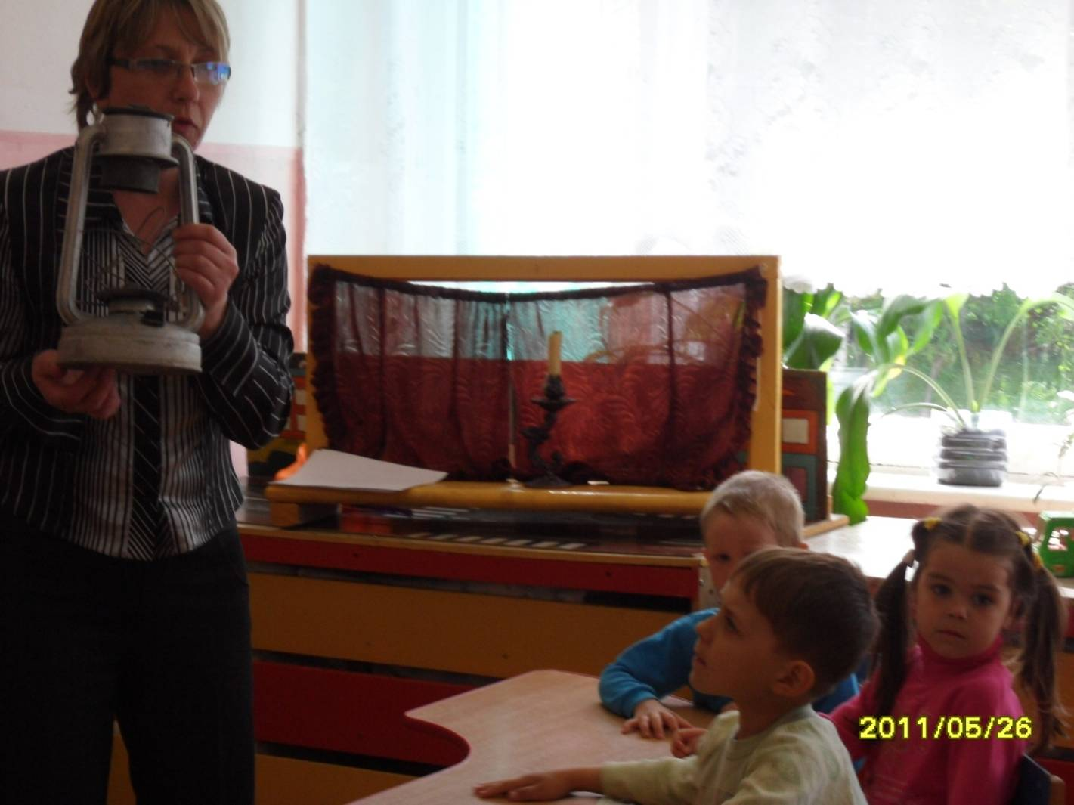
Знакомство с предметным миром крестьянского быта

Slide 8
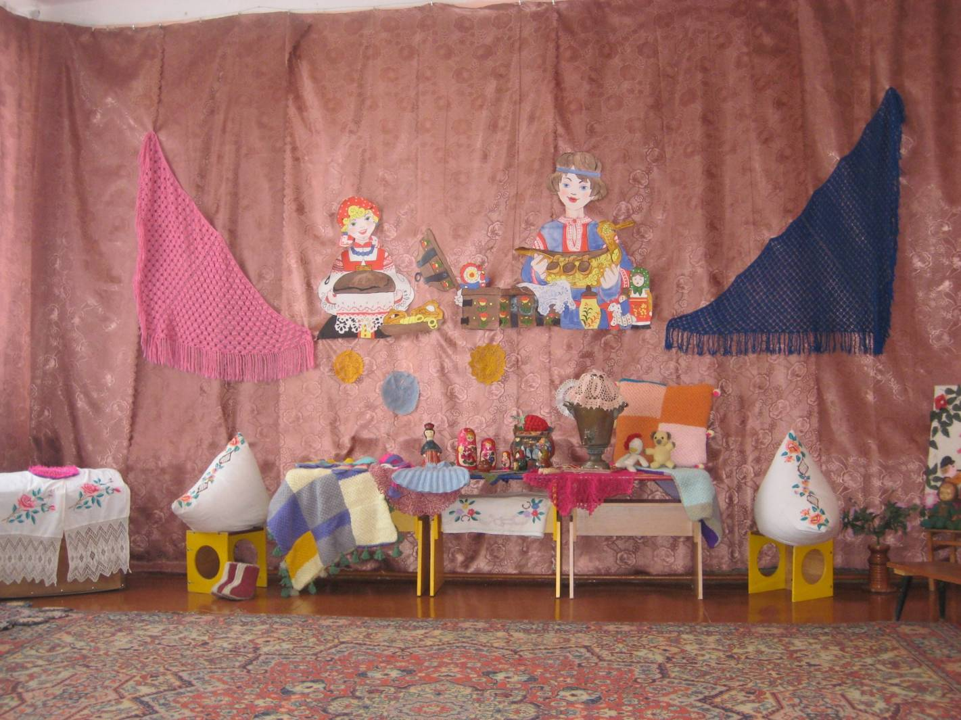

Slide 9
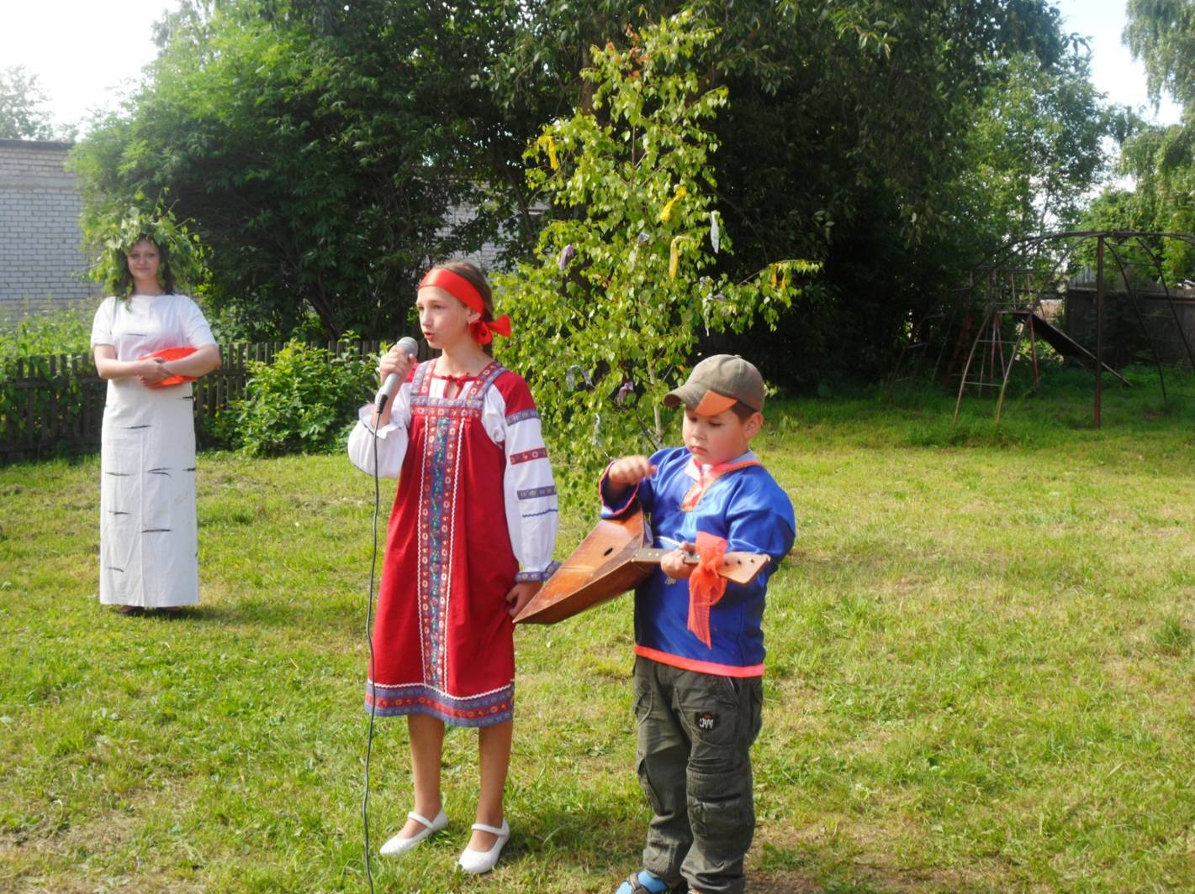
ЗНАКОМСТВО С НАРОДНОЙ
МУЗЫКОЙ

Slide 10
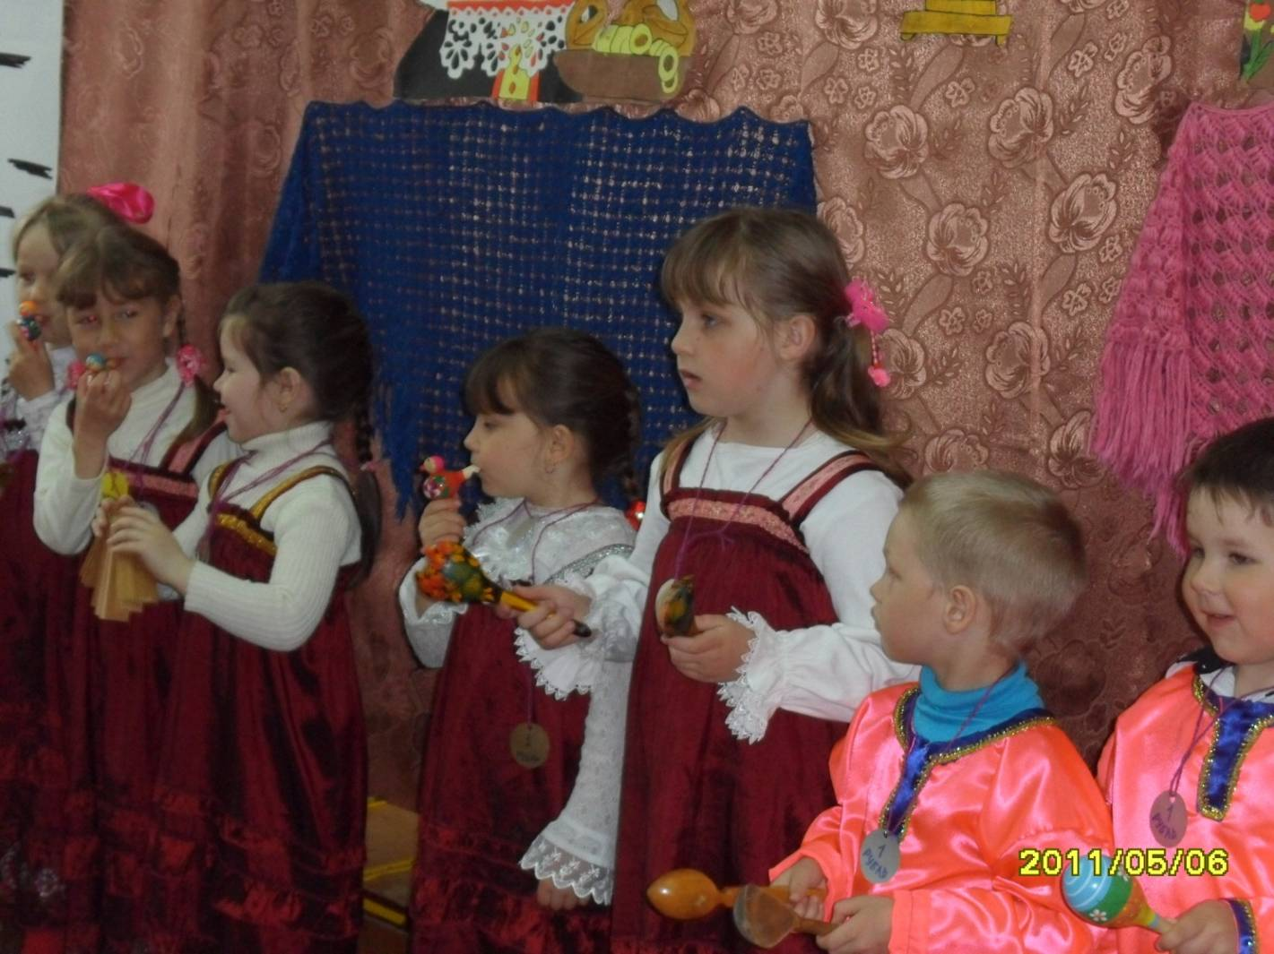

Slide 11
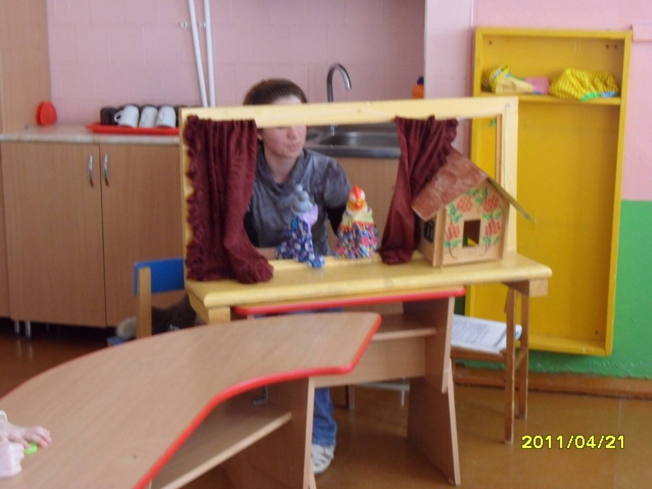
С устным народным творчеством

Slide 12
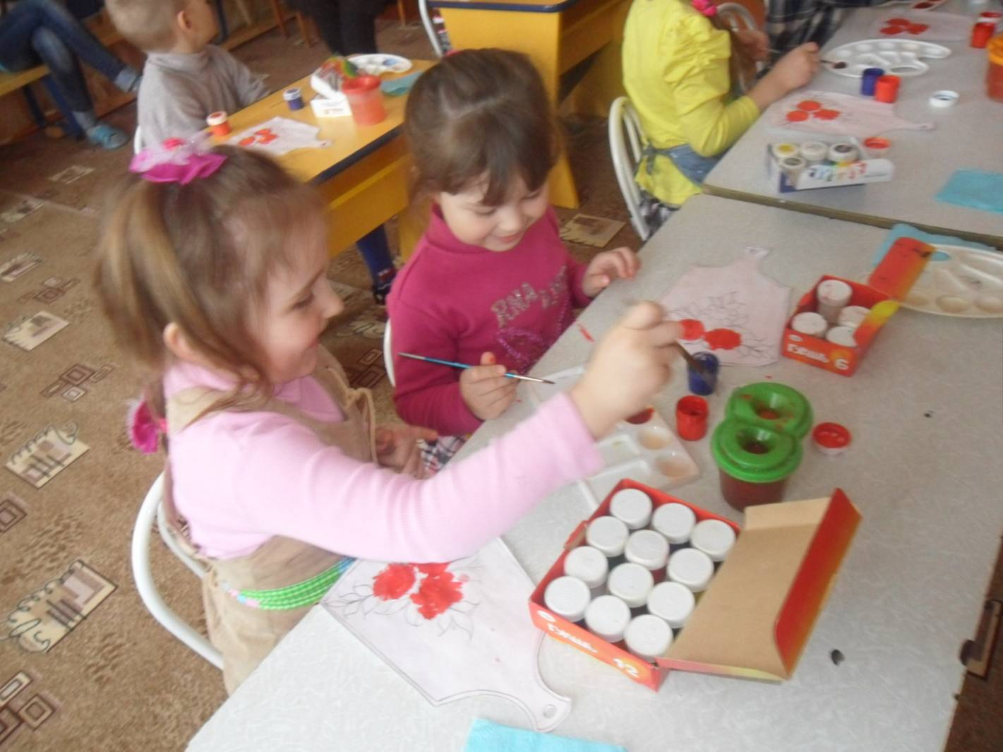
С ДЕКОРАТИВНО-ПРИКЛАДНЫМ ИСКУССТВОМ

Slide 13
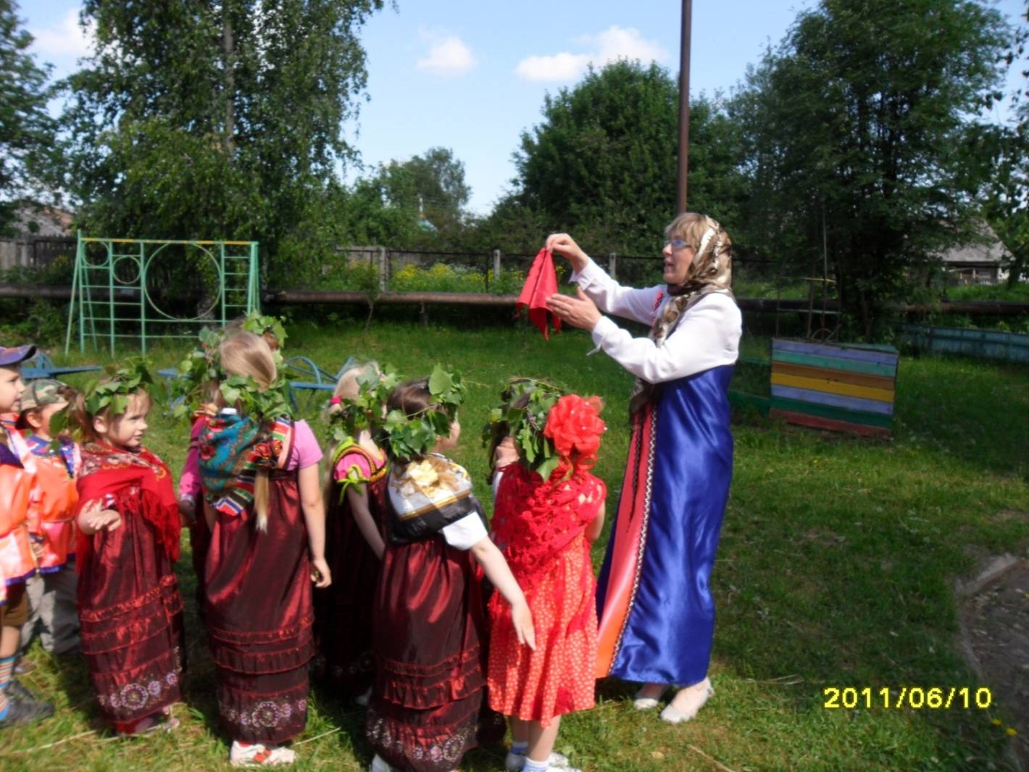
С НАРОДНЫМИ ИГРАМИ

Slide 14
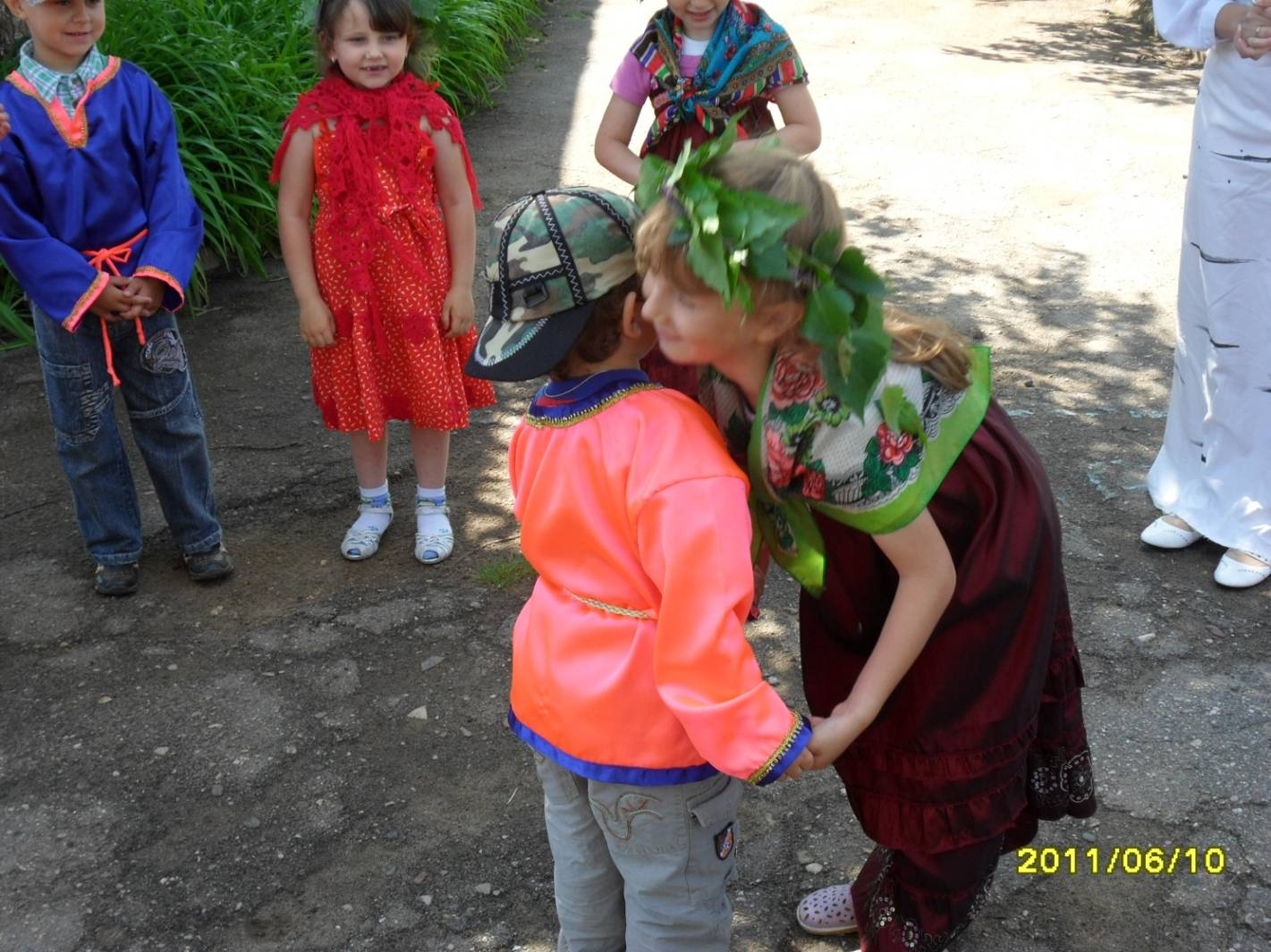

Slide 15
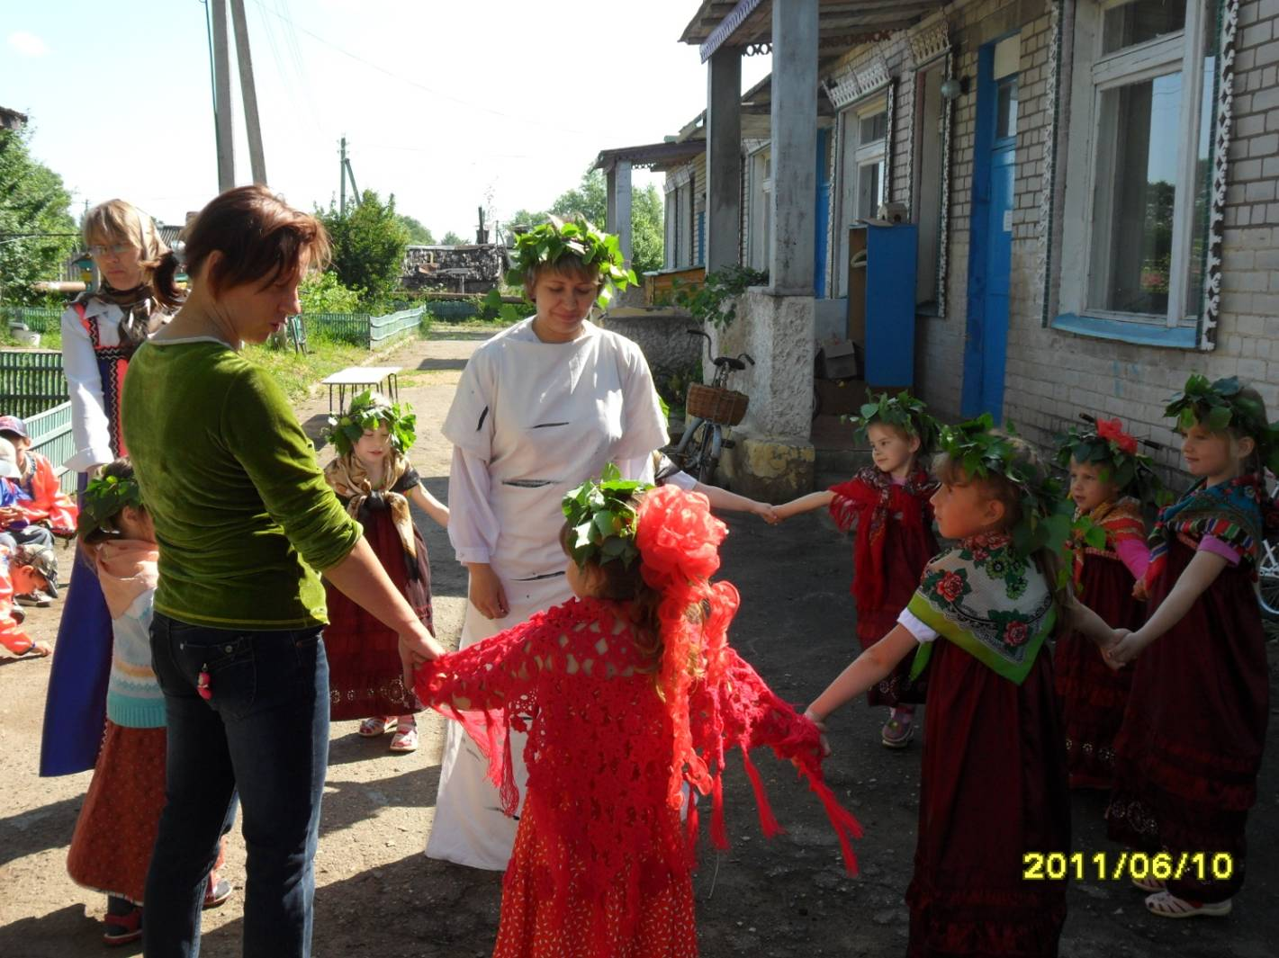
С ХОРОВОДАМИ

Slide 16
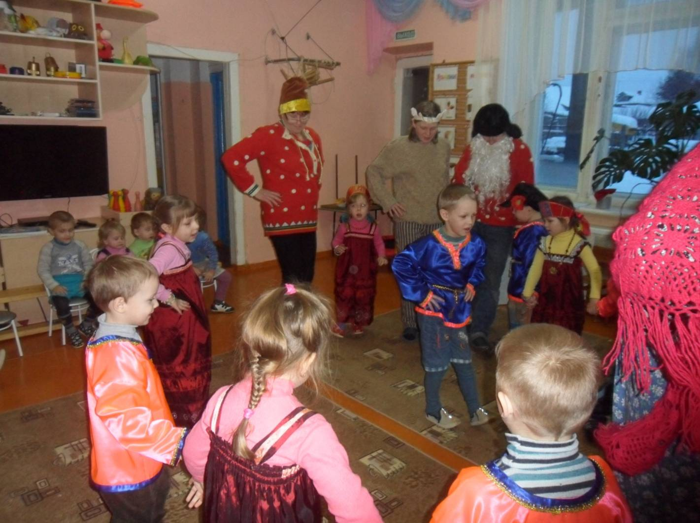

Slide 17
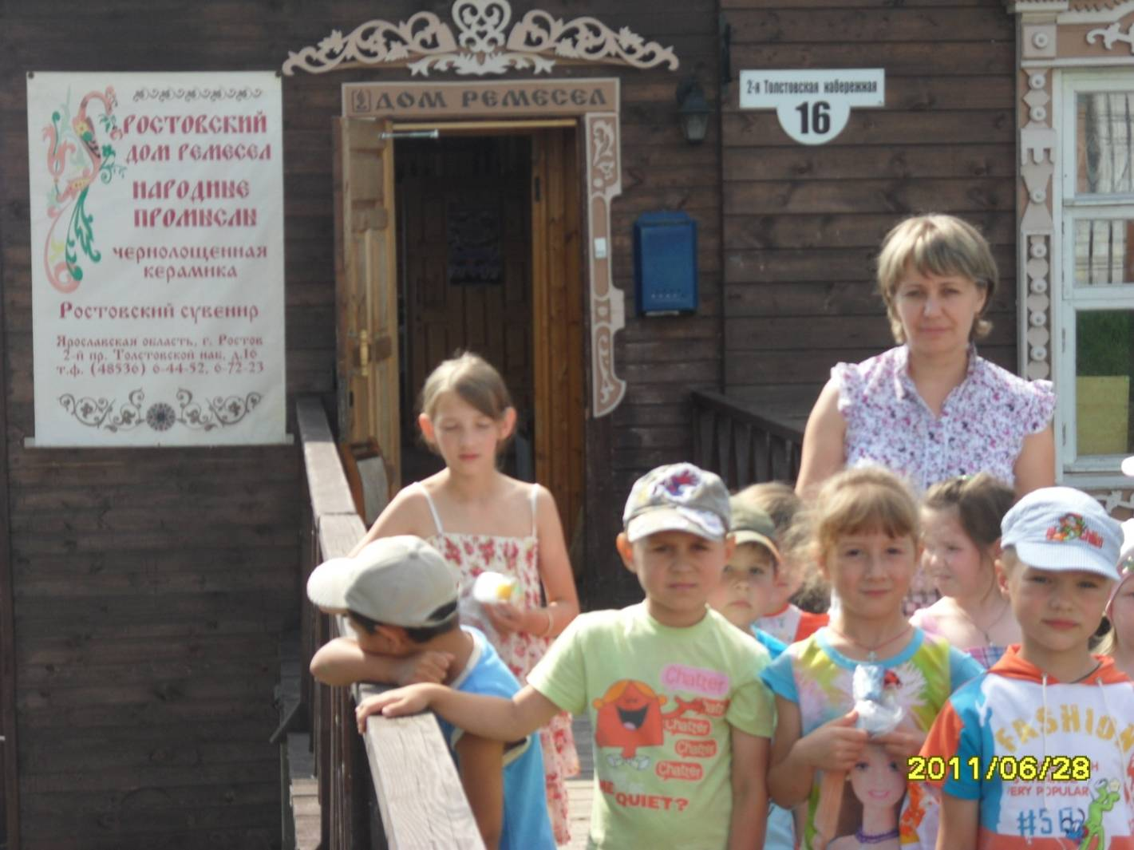
ЭКСКУРСИИ В КРАЕВЕДЧЕСКИЕ МУЗЕИ

Slide 18
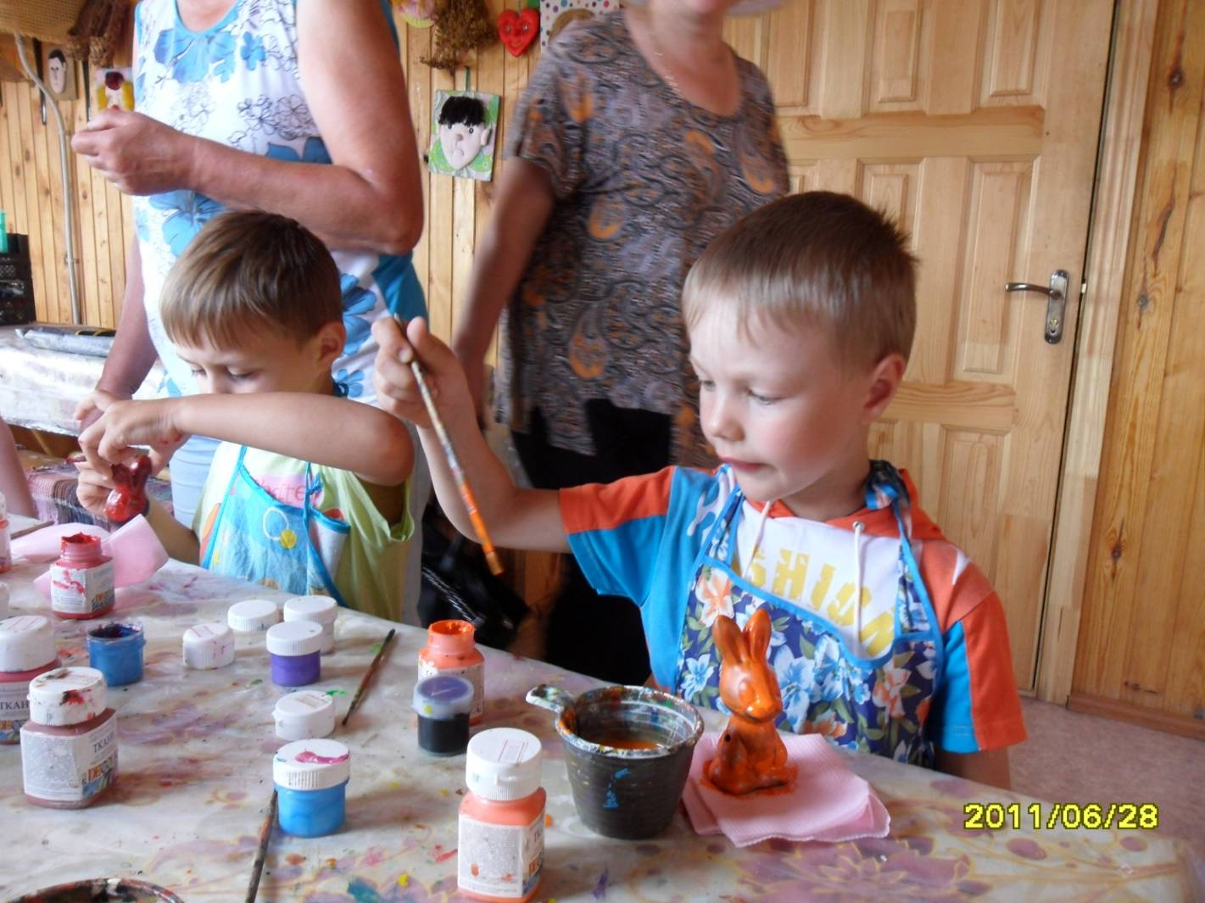

Slide 19
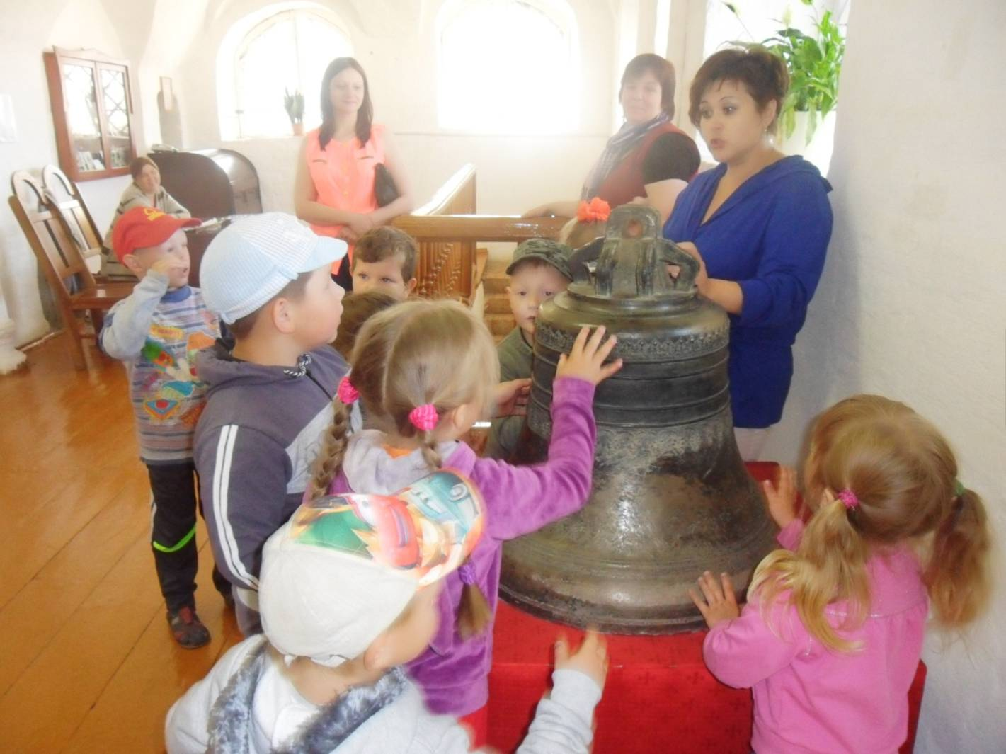

Slide 20
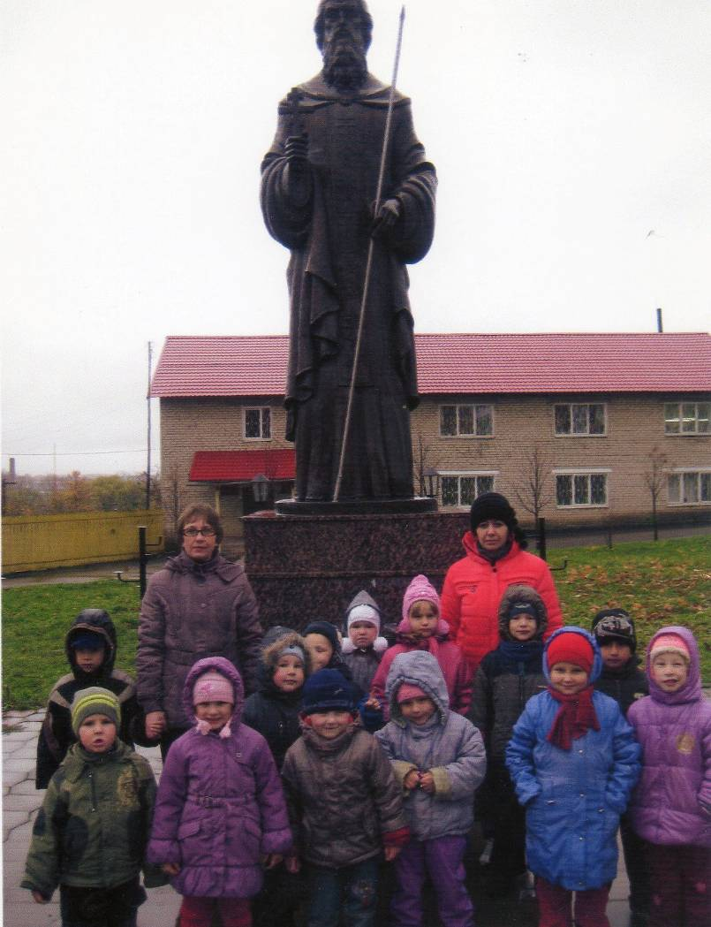
К ПАМЯТНЫНМ МЕСТАМ БОРИСОГЛЕБСКОЙ ЗЕМЛИ

Slide 21
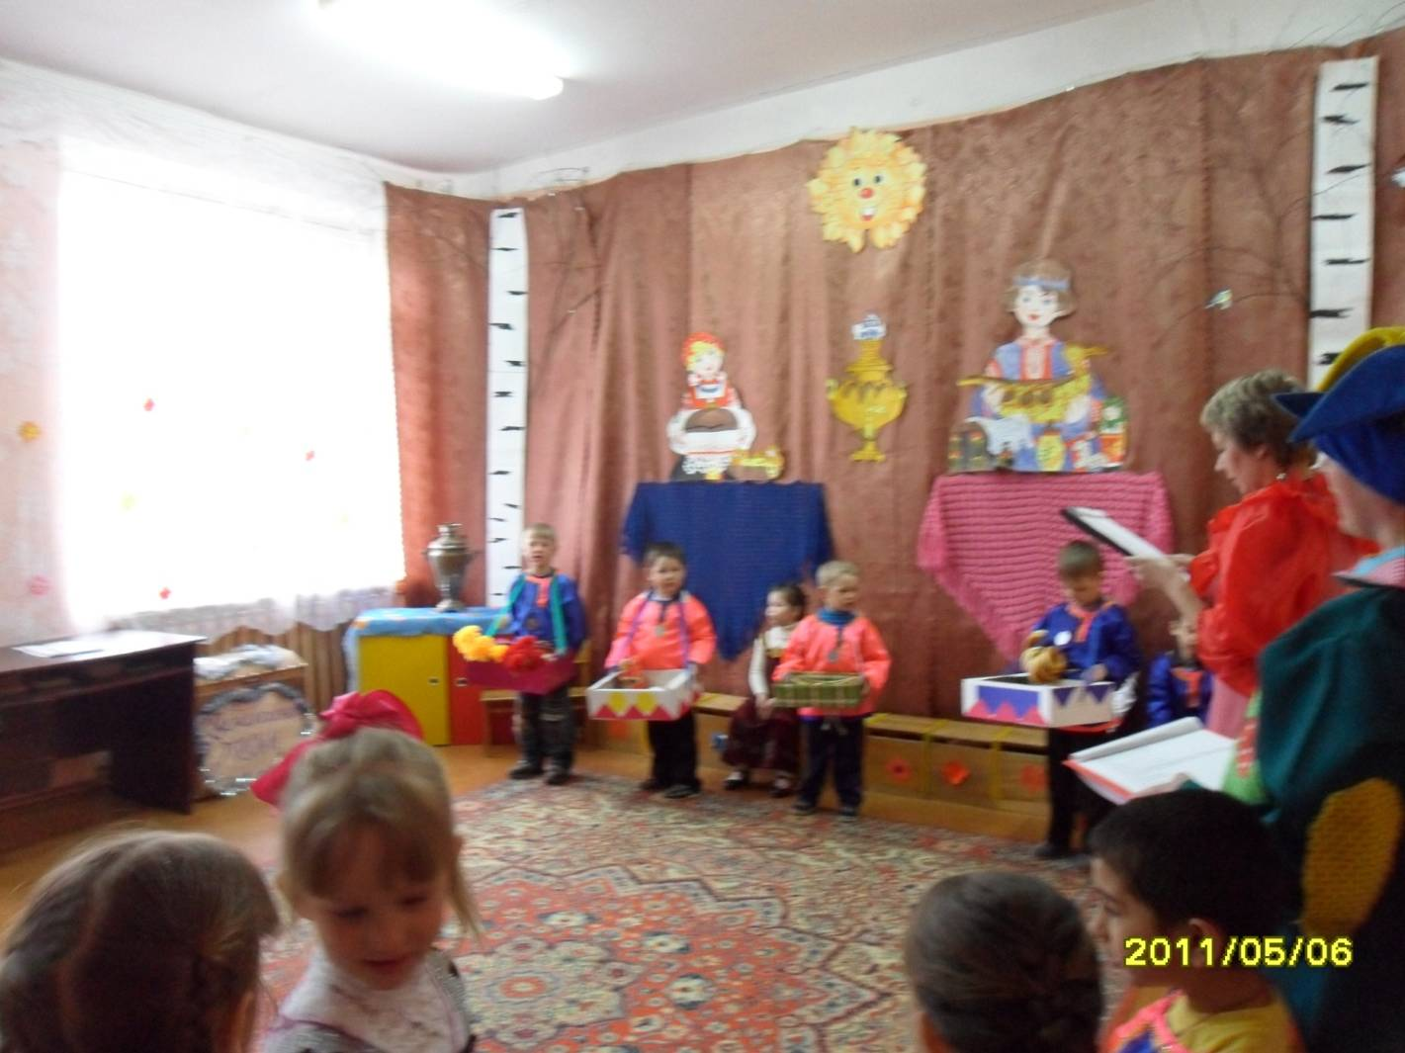
ОЗНАКОМЛЕНИЕ С ИСТОРИЕЙ
ПРАЗДНИКОВ НА РУСИ:
ЯРМАРКА

Slide 22
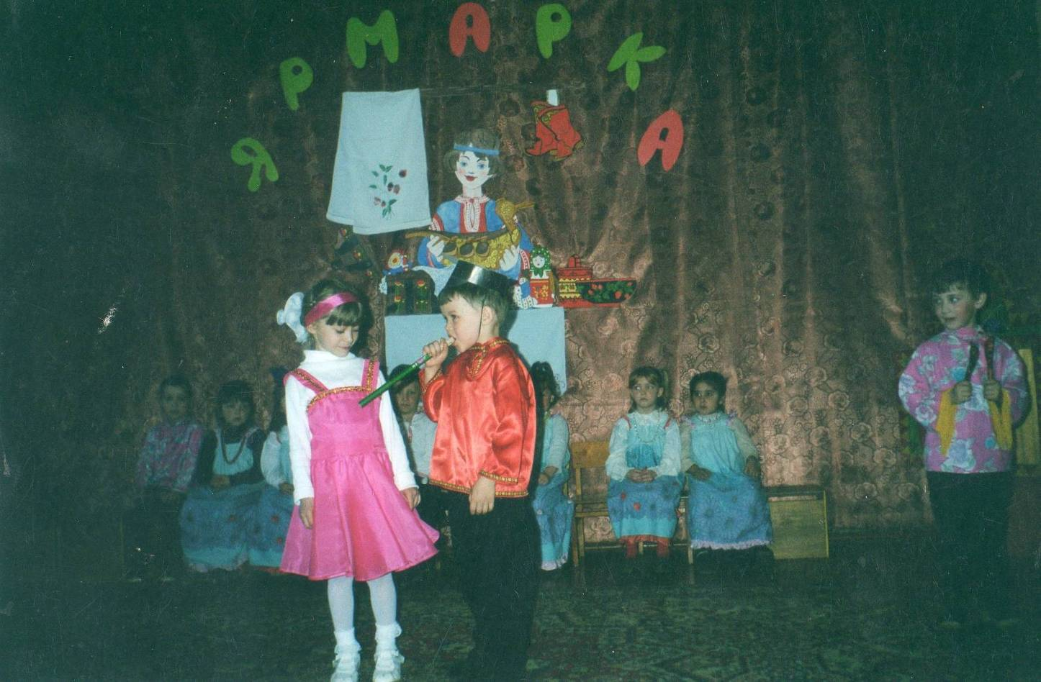

Slide 23
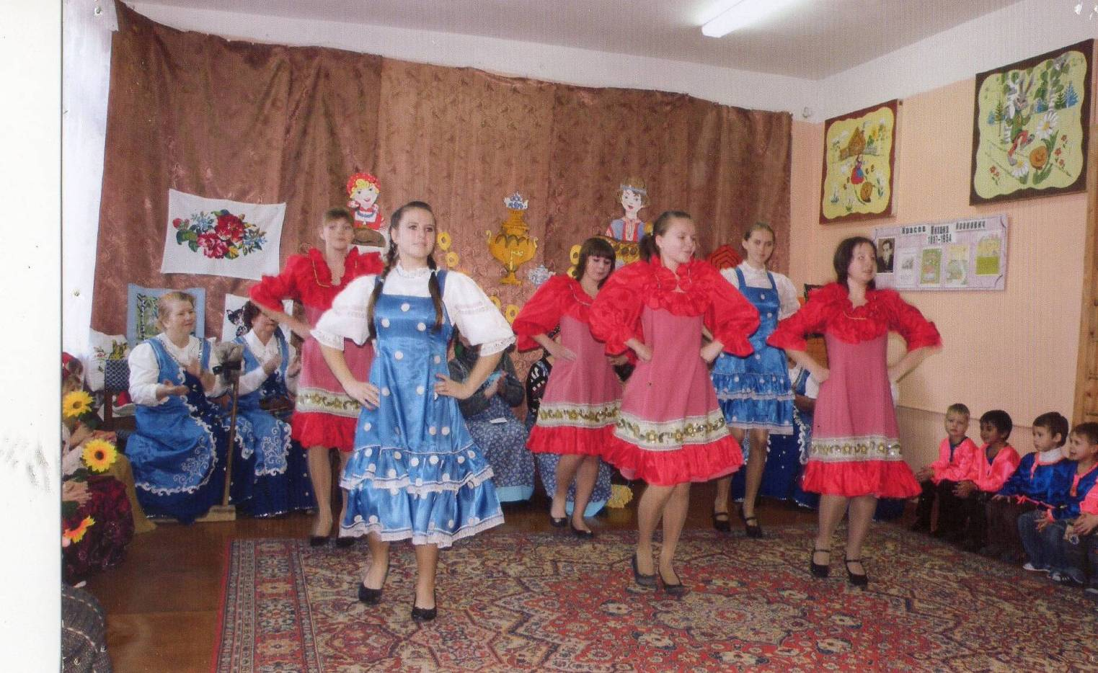

Slide 24
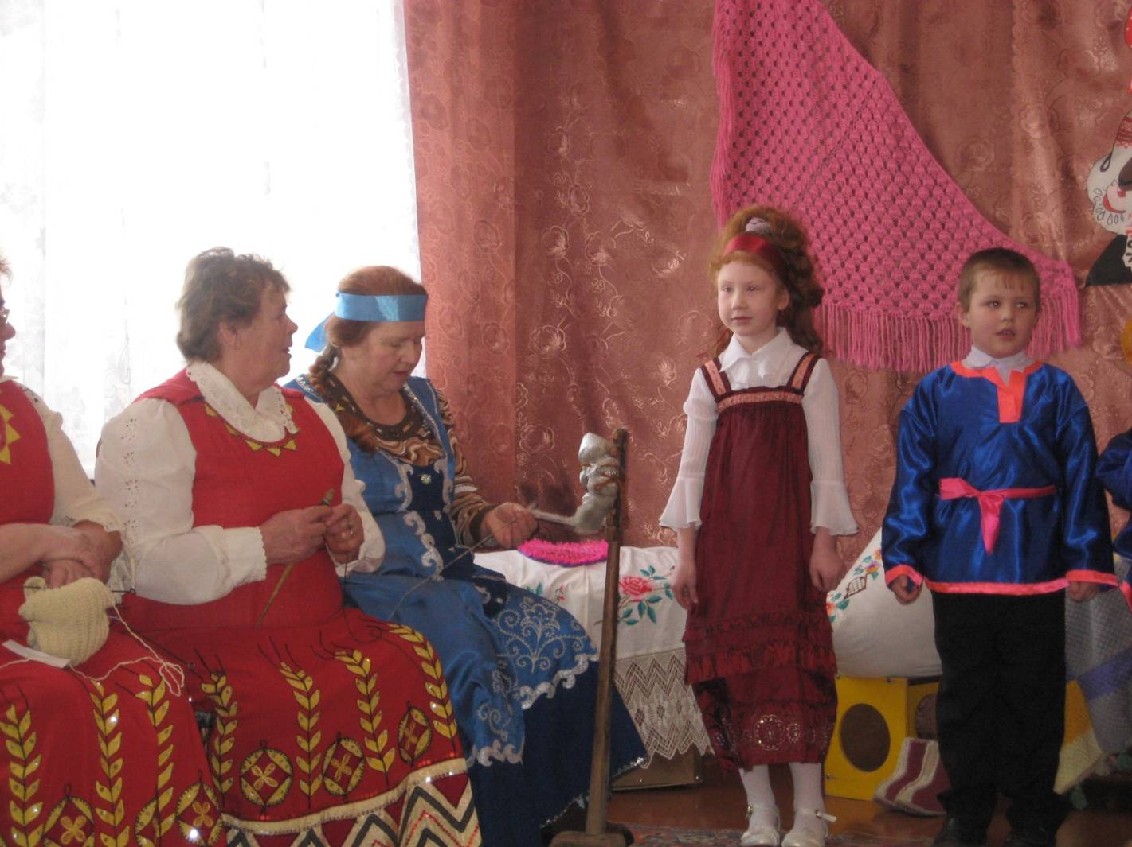
Осенние посиделки

Slide 25
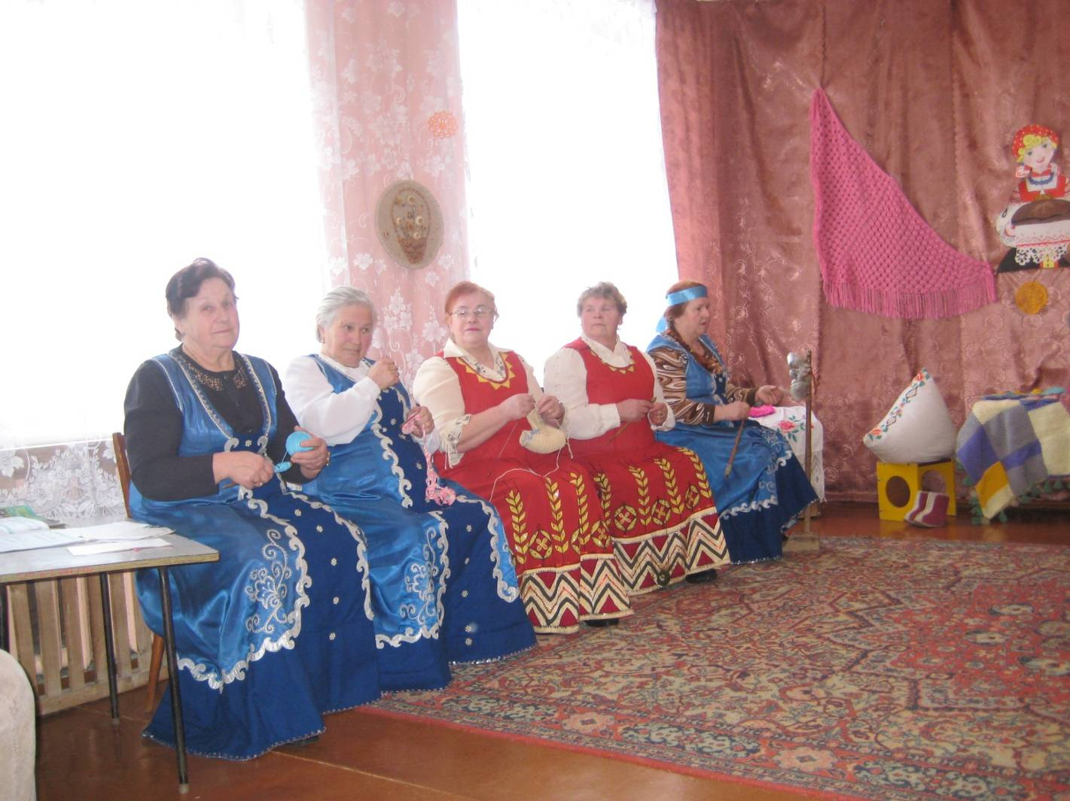

Slide 26
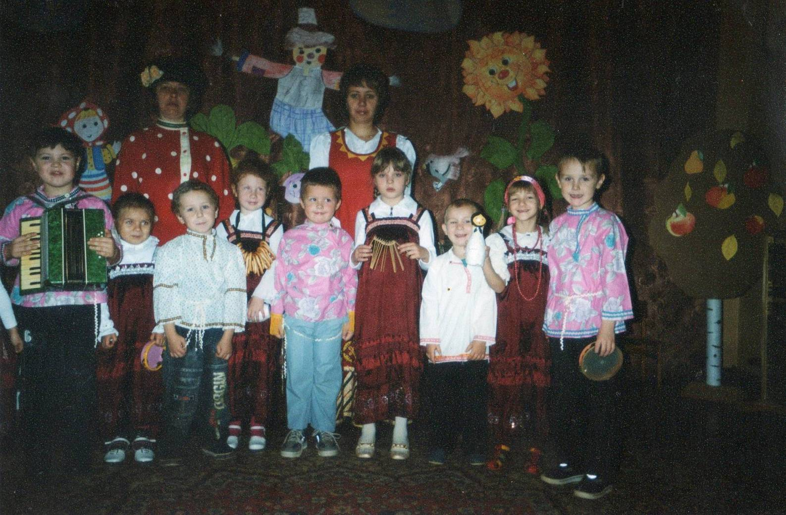

Slide 27
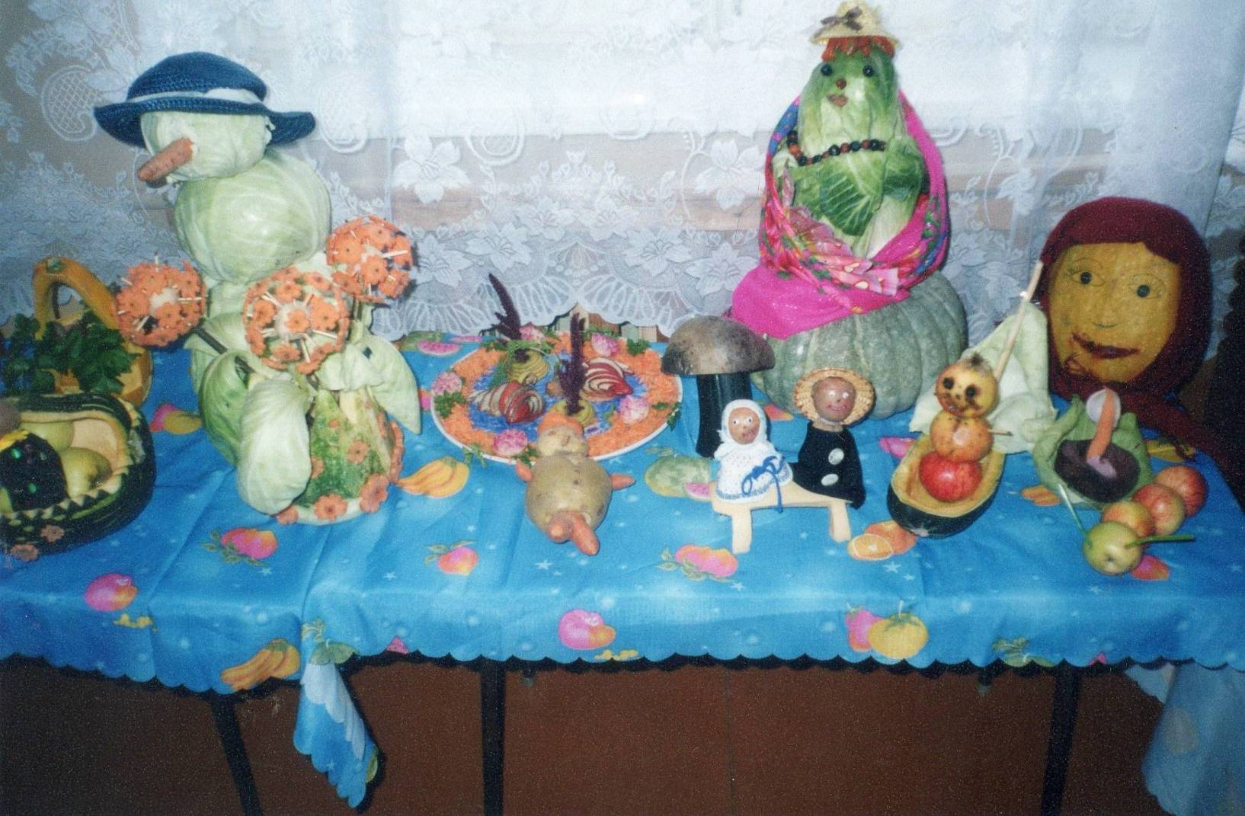

Slide 28
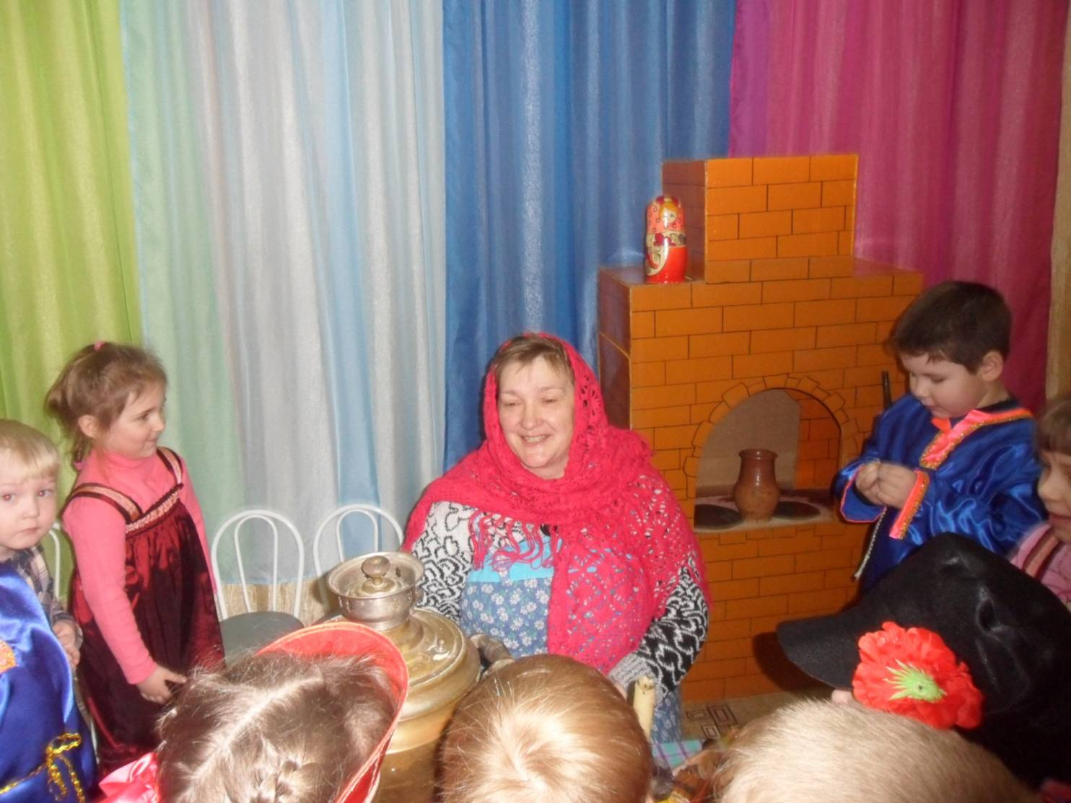
святки

Slide 29
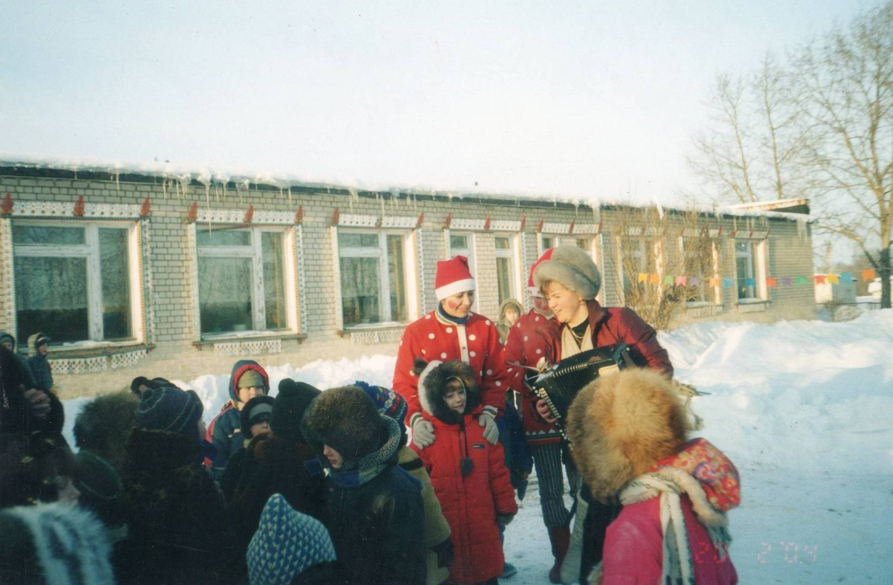
масленица

Slide 30
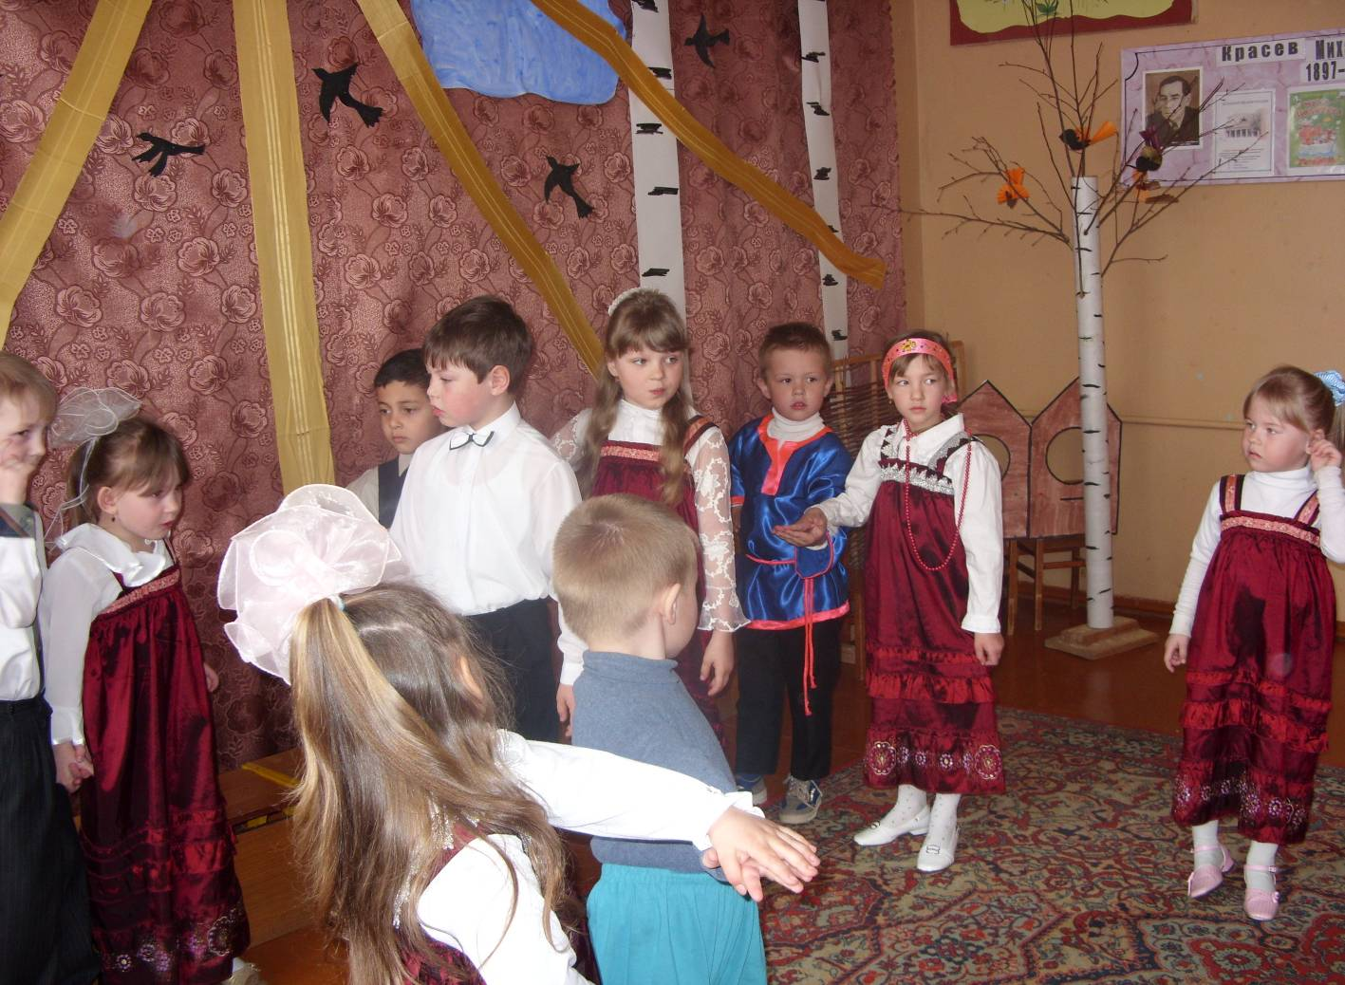
благовещение

Slide 31
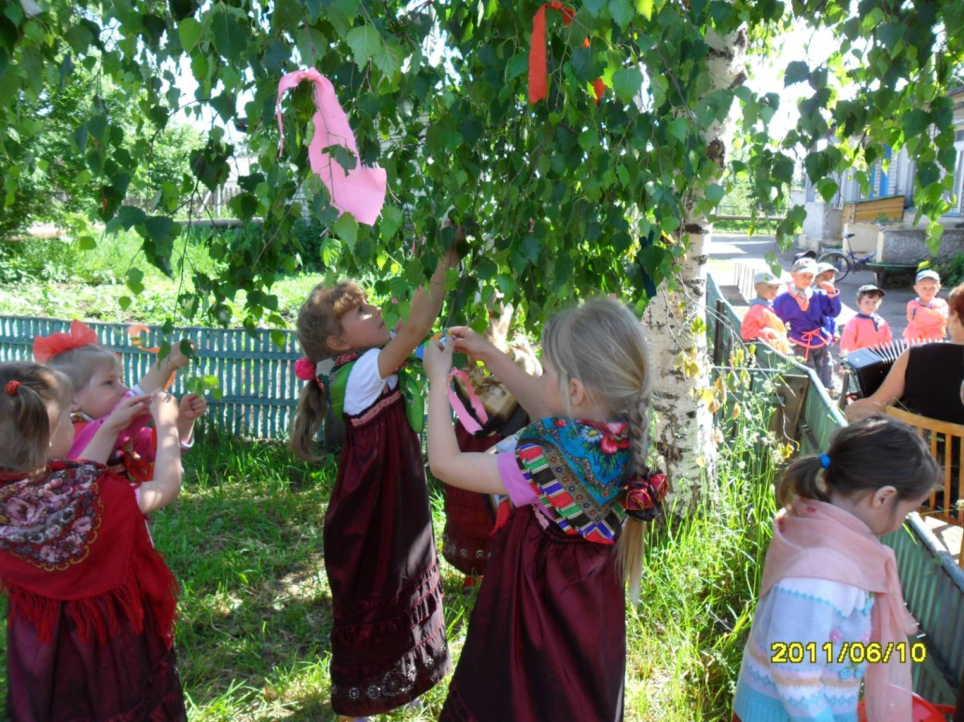
троица

Slide 32
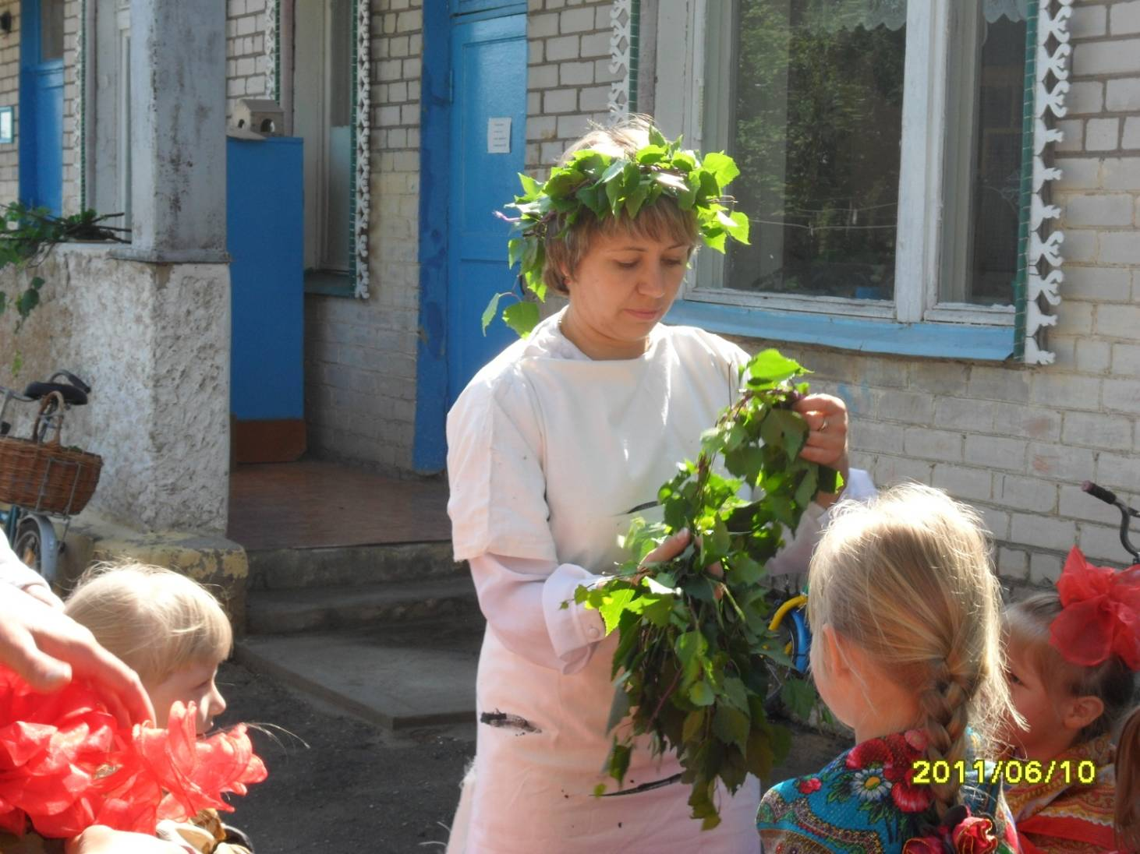

Slide 33
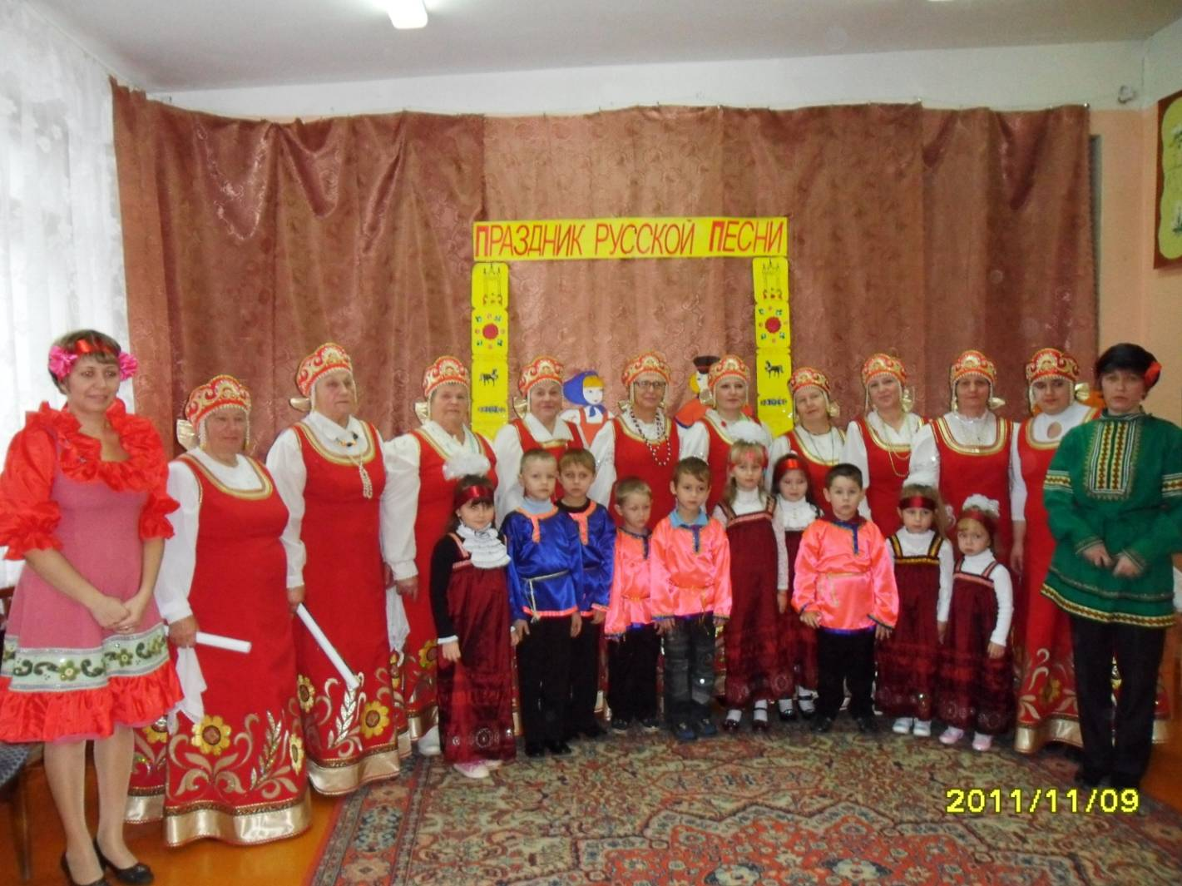
Встречи с интересными людьми: хор андреевского дома культуры

Slide 34
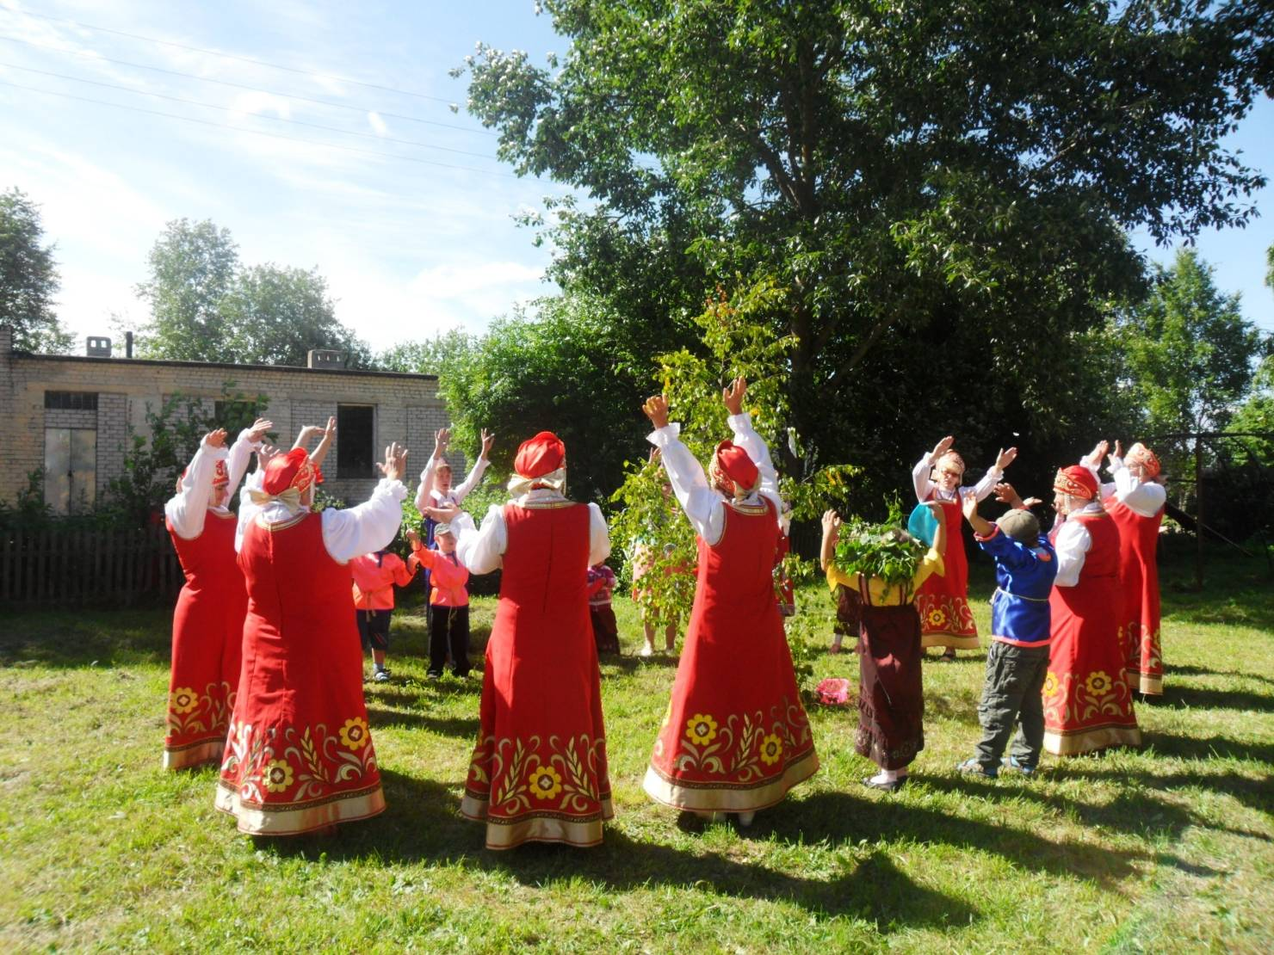

Slide 35
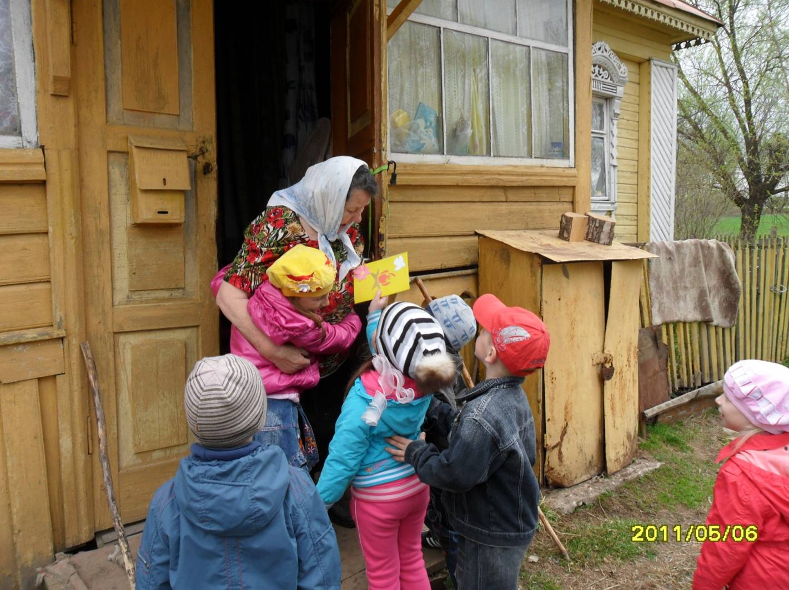
Встречи с ветеранами и тружениками тыла

Slide 36
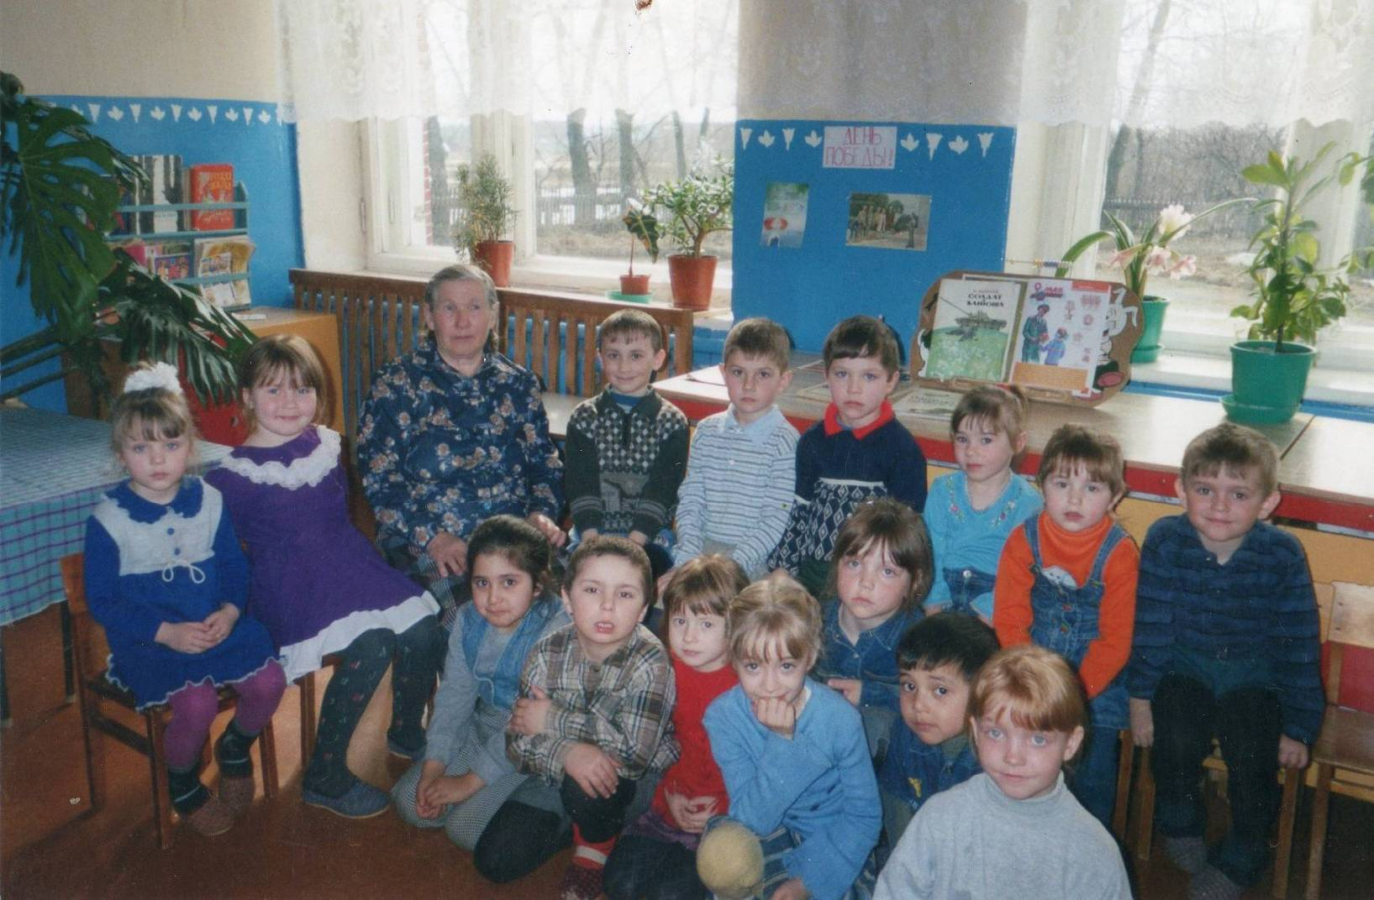

Slide 37
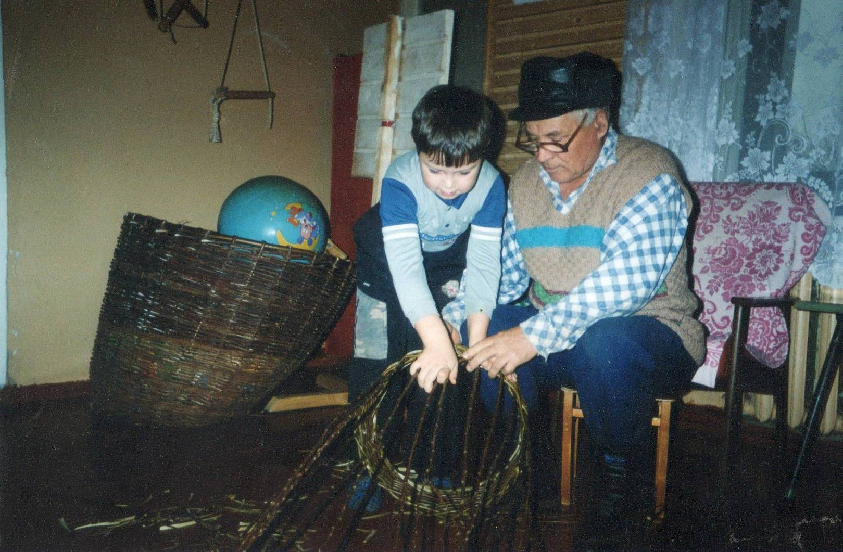
Встречи с народными умельцами:
Шишкин Владимир Иванович

Slide 38
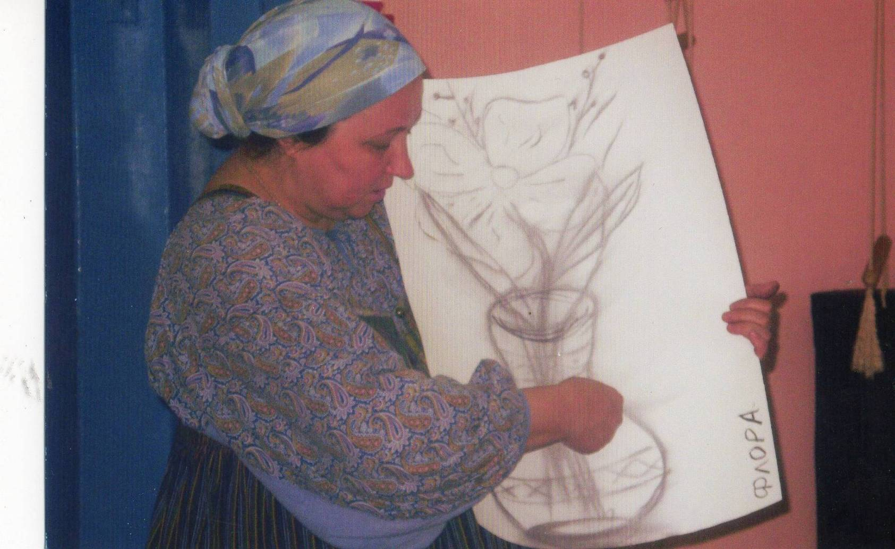
СОЛЕННИКОВА НАТАЛЬЯ ЛЬВОВНА

Slide 39
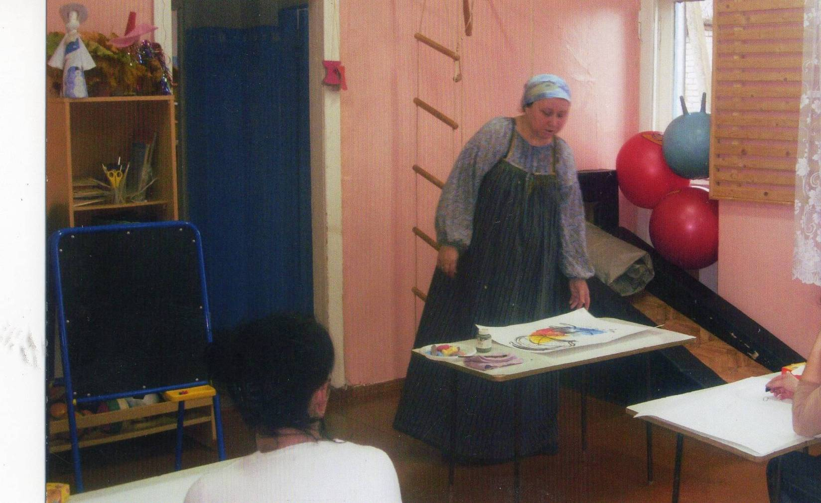

Slide 40
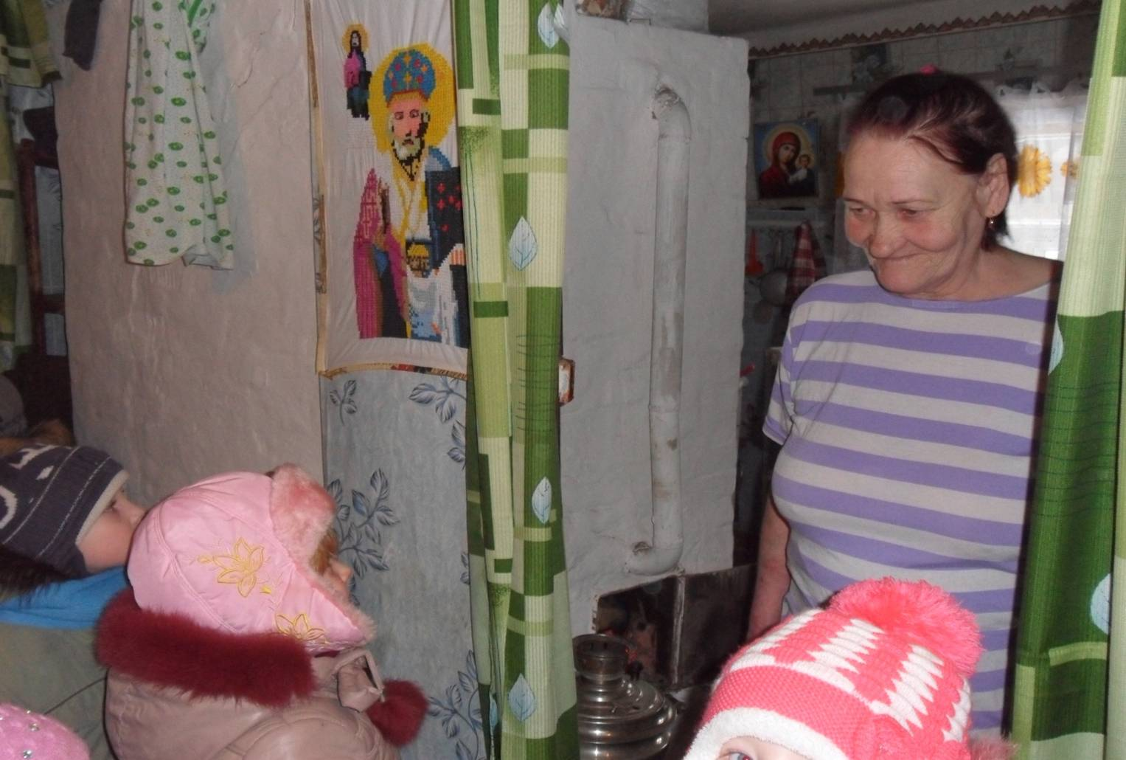
ГОЛУБЕВА СОФИЯ ИВАНОВНА

Slide 41
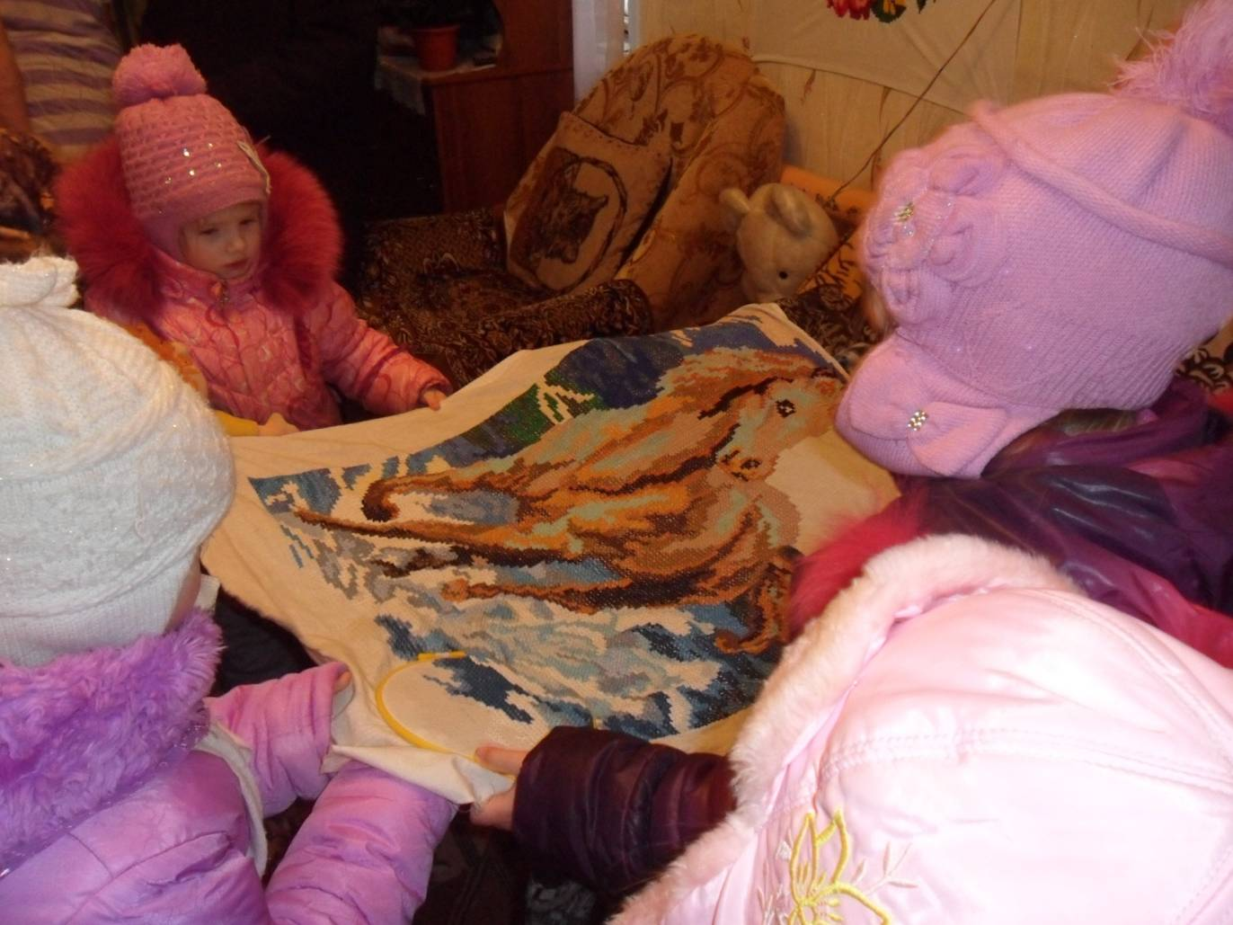

Slide 42
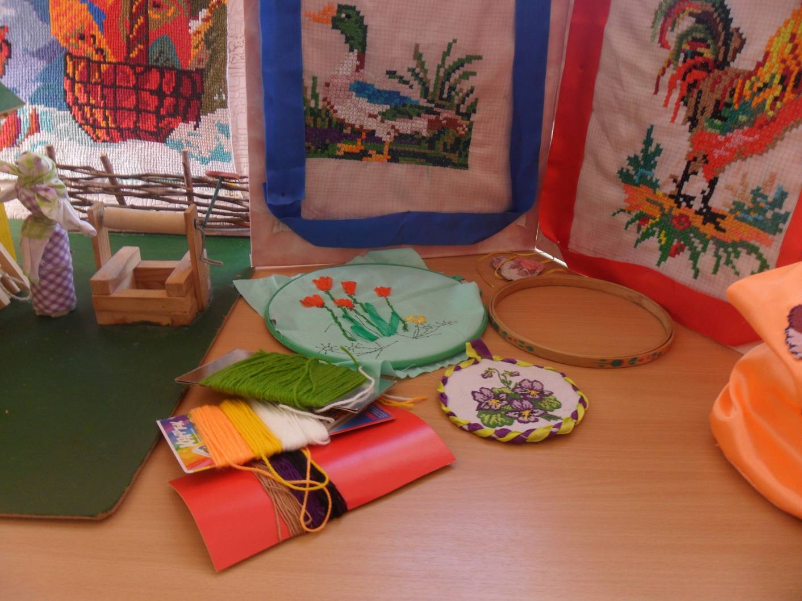
КРАЕВЕДЧЕСКИЙ УГОЛОК

Slide 43
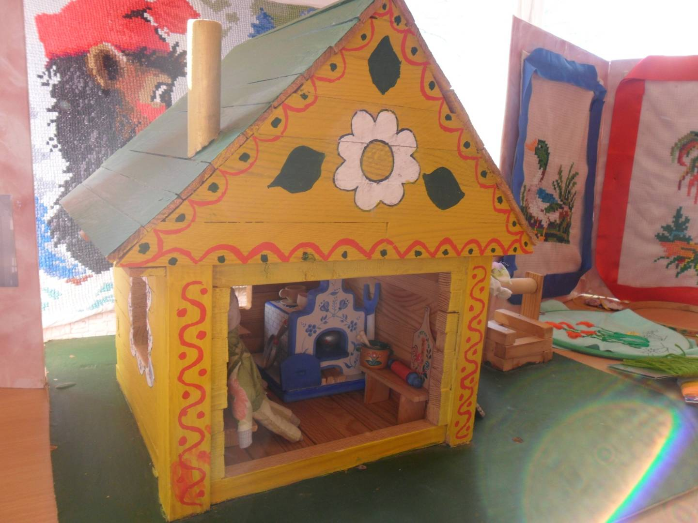

Slide 44
